Slide 1

빅테이터 기반 울산페이 사용 분석
Team : project B
김근연, 박다솜, 박주영, 안혜림, 이동민, 장정렬
울산 이노베이션 스쿨

Slide 2
개요
분석 방법
자료 분석 및 결과
결론
분석 배경
울산 페이 (Ulsan Pay) 란?
울산 지자체의 지역화폐로 지역 내수의 활성화를 도모하기 위해 생겨난 수단
모바일 앱을 이용하여 간편결제 (QR코드) 서비스 제공 및 실물 카드 발급까지 가능
울산시내의 모든 가맹점에서 사용이 가능하며, 구매 시 5% 할인과 소득공제 30%의 혜택이 주어짐
현재는 COVID-19로 인해 10% 구매 할인 이벤트가 진행 중
분석 목적 및 기대효과
울산 페이 사용 현황 분석을 통해 데이터 기반 소비 패턴 분석 및 울산 페이 활성화 방안 수립
울산 페이의 활성화 및 개선 방향을 도출하여 지역 경제 활성화 도모에 도움을 줄 수 있음

Slide 3
개요
분석 방법
자료 분석 및 결과
결론
데이터 분석 과정
데이터 수집
데이터 정제
데이터 분석 및 시각화
결론 도출
울산 페이 1월 ~ 2월 사용 데이터 수집
ㅇㅇ로 부터 자료 요청
데이터 포함 내용 (데이터 크기 : 17221 x 11)
가맹점 ID, 가맹점 명, 가맹점주, 고객명, 고객 생년월일, 고객 성별, 승인번호, 승인 시간, 승인 일자, 거래 금액, 카테고리

Slide 4
개요
분석 방법
자료 분석 및 결과
결론
데이터 분석 과정
데이터 수집
분석 목표 설정
데이터 분석 및 시각화
결론 도출
문제 정의
변수들에 따른 소비패턴의 차이를 살펴보고 인사이트 도출
변수 별 분석 목표
월, 주, 일자, 요일 별 거래금액을 통해 승인 일자에 따른 소비 패턴 분석
시간대 별 거래금액, 카테고리 이용 빈도수를 통해 승인 시간에 따른 소비 패턴 분석
연령대 별 거래금액, 1인당 평균 거래 금액, 울산 페이 발급 비율을 통해 생년월일에 따른 소비 패턴 분석
카테고리 별 거래금액, 남녀 사용 비율, 연령대 사용 빈도수 및 거래 금액을 통해 카테고리에 따른 소비 패턴 분석
남녀 별 평균 거래금액, 카테고래 별 평균 거래 금액을 통해 거래 금액에 따른 소비 패턴 분석

Slide 5
개요
분석 방법
자료 분석 및 결과
결론
데이터 분석 과정
데이터 수집
데이터 정제
데이터 분석 및 시각화
결론 도출
Python의 pandas, matplotlib, numpy등의 라이브러리를 이용하여 분석 목표에 따른 데이터 분석 및 그래프로 시각화

Slide 6
개요
분석 방법
자료 분석 및 결과
결론
데이터 분석 과정
데이터 수집
데이터 정제
데이터 분석 및 시각화
결론 도출
소비 패턴 분석 결과를 바탕으로 울산 시장 활성화 방안에 대한 최종 결론을 도출

Slide 7
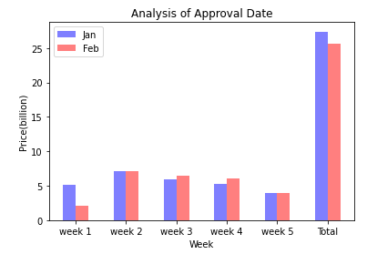
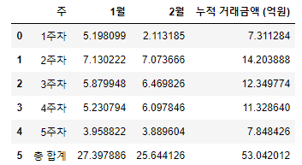
개요
분석 방법
자료 분석 및 결과
결론
승인 일자에 따른 소비 패턴 분석
월, 주 별 누적 거래 금액 분석
2월의 총 거래금액은 1월의 총 거래 금액 기준 약 6.4% (약 1.7억원) 적음
1, 2월 모두 2주차에 거래 금액이 가장 많으며, 평균 7.1억원을 소비함
주 를 기준으로 계산하여, 1주차와 5주차는 소비일이 7일이 되지 않아 비교하기에는 적절하지 않음

Slide 8
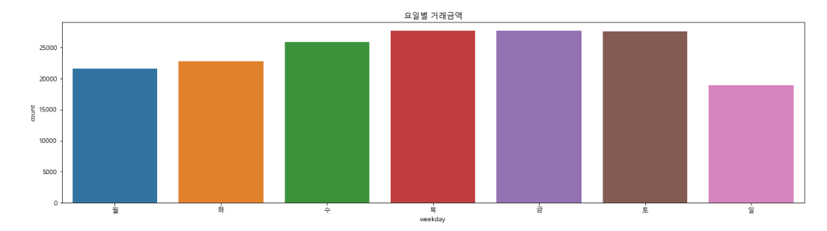
개요
분석 방법
자료 분석 및 결과
결론
승인 일자에 따른 소비 패턴 분석
요일 별 누적 거래 금액 분석
‘토요일’은 요일 별 거래 금액이 가장 높은 요일로 약 8억 9천만원이 소비됨
‘일요일’은 요일 별 거래 금액이 가장 낮은 요일로 약 6억원이 소비됨
울산 페이 거래금액은 목, 금, 토요일이 평균적으로 높게 나타남 (약 8억 6천만원)

Slide 9
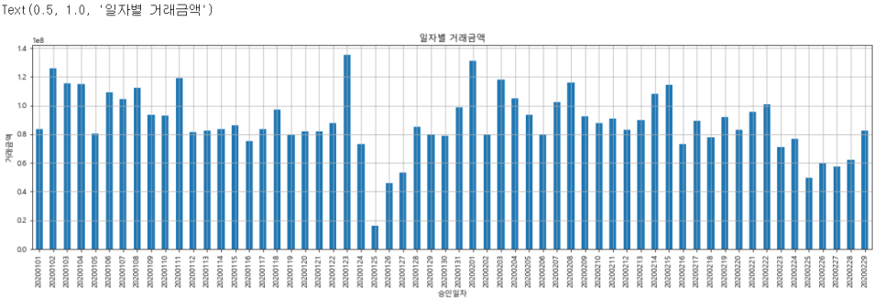
개요
분석 방법
자료 분석 및 결과
결론
승인 일자에 따른 소비 패턴 분석
일자 별 누적 거래 금액 분석
1월 23일은 거래금액이 가장 높은 날로 나타남
2020년 설날 연휴의 영향을 받았을 것으로 보임
1월 25일은 거래금액이 가장 낮은 날로 나타남

Slide 10
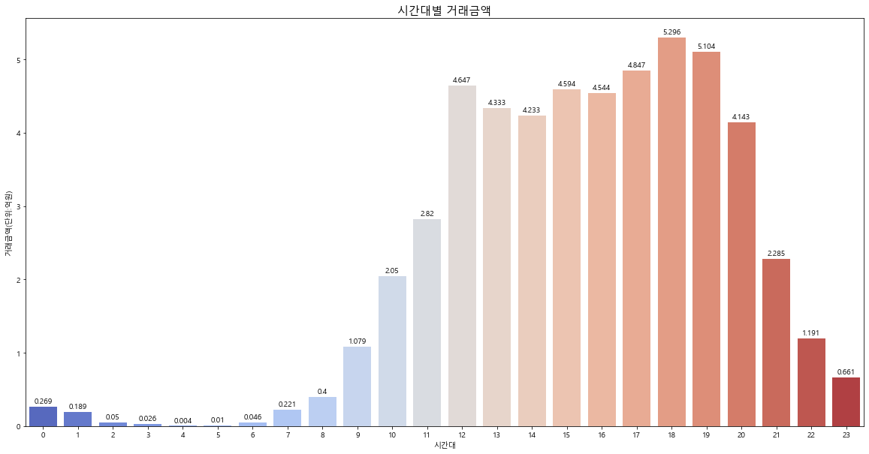
개요
분석 방법
자료 분석 및 결과
결론
승인 시간에 따른 소비 패턴 분석
시간대 별 거래 금액 분석
‘18시’는 거래금액 최다 시간대로 총 529,643,507원이 거래됨
‘4시’는 거래금액 최소 시간대로 총 444,450원이 거래됨
오전시간 대비 오후 및 저녁시간대의 거래금액이 높음

Slide 11
개요
분석 방법
자료 분석 및 결과
결론
승인 시간에 따른 소비 패턴 분석
시간대 별 카테고리 이용 빈도수 분석
전(全) 시간대 슈퍼/마트 및 일반 음식점에서의 이용 빈도가 높고 집중됨
거래금액 최다 시간대 (18시) TOP3 : 일반음식점(6.158) – 슈퍼/마트(5.785) – 전통시장/상점가(1.557)
거래금액 최소 시간대 (4시) TOP3 :슈퍼/마트(28) – 일반음식점(10) – 도서/문화/공연(1) 및 스포츠/헬스(1)
카테고리 별 이용 빈도 편차
이용 빈도 높음 : 슈퍼/마트, 일반음식점, 전통시장/상점가, 병원/약국

Slide 12
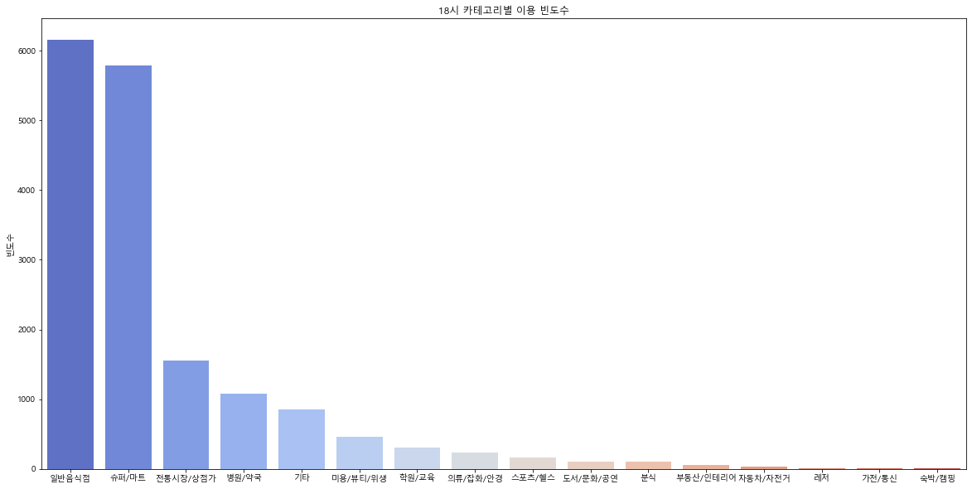
개요
분석 방법
자료 분석 및 결과
결론
승인 시간에 따른 소비 패턴 분석
시간대 별 카테고리 이용 빈도수 분석

Slide 13
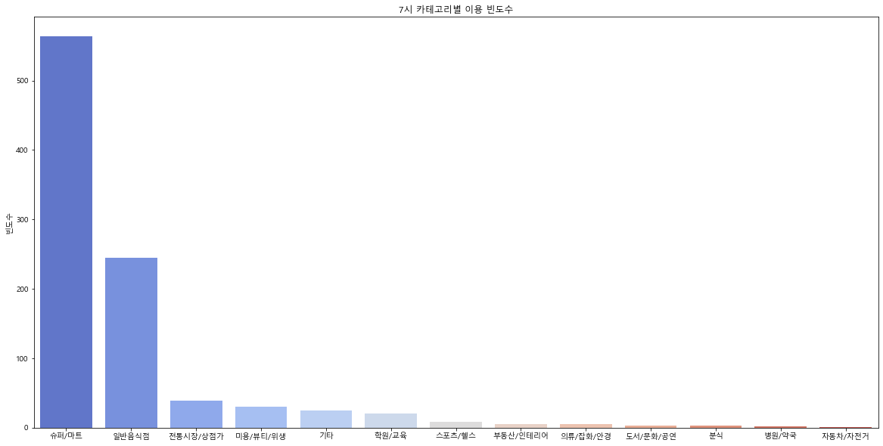
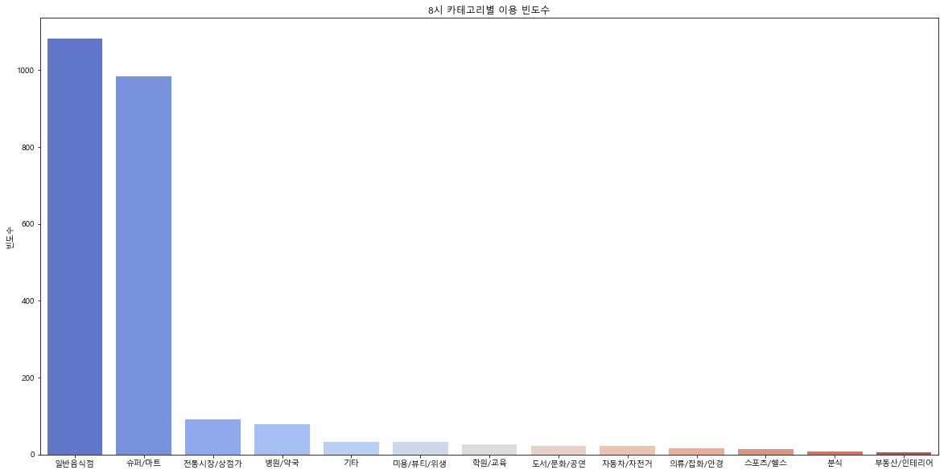
개요
분석 방법
자료 분석 및 결과
결론
승인 시간에 따른 소비 패턴 분석
시간대 별 카테고리 이용 빈도수 분석
식사시간 대 에는 일반 음식점 이용 빈도가 높음
식사시간 이외에는 슈퍼/마트 사용 빈도가 높음
아침 시간 : 8시, 점심시간 : 11시 ~ 15시, 저녁시간 18시 ~ 20시
7시 카테고리 별 이용 빈도 수
8시 카테고리 별 이용 빈도 수

Slide 14
개요
분석 방법
자료 분석 및 결과
결론
생년월일에 따른 소비 패턴 분석
연령대 별 거래 금액 분석
40대가 월등히 높은 거래금액을 사용함
신용카드 발급이 15세 이상인 것 에 비해 사용금액이 의외로 높음
40대를 기준으로 대칭되는 특징을 보임

Slide 15
개요
분석 방법
자료 분석 및 결과
결론
생년월일에 따른 소비 패턴 분석
연령대 별 1인당 평균 거래 금액 분석
10대의 평균 거래 금액은 49,225원으로 가장 높게 나옴
학원/교육 카테고리에 거래 빈도는 21건으로 총 6,501,000원이 거래되었으며, 이가 영향을 미친 것으로 판단
10대를 제외한 연령대에서는 1인당 사용 금액의 차이는 없음

Slide 16
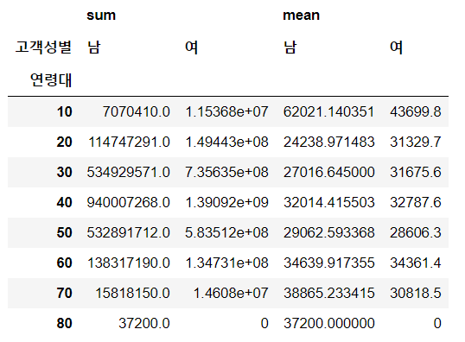
개요
분석 방법
자료 분석 및 결과
결론
생년월일에 따른 소비 패턴 분석
성별 및 연령 별 거래 금액 분석
10대 남성의 평균 사용 금액은 62,021원으로 가장 높음
40대 여성의 누적사용금액은 1,390,920,000원으로 가장 높음

Slide 17
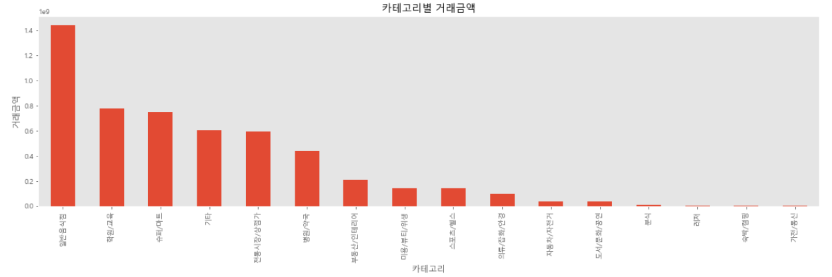
개요
분석 방법
자료 분석 및 결과
결론
카테고리에 따른 소비 패턴 분석
카테고리 별 평균 거래금액 분석
Top 3 : 일반 음식점 – 학원/교육 – 슈퍼/마트 순
‘일반 음식점‘ 카테고리가 1위로, 약 14억원의 거래 금액 발생
‘레저‘, ‘숙박/캠핑‘, ‘가전/통신‘ 등 브랜드 상품 소비를 지향하는 카테고리 내에서는 울산 페이 거래 금액이 적은 편
브랜드 상품 판매가 주로 이뤄지는 백화점, 대형마트 등은 울산 페이 가맹점이 아니기 때문으로 판단

Slide 18
개요
분석 방법
자료 분석 및 결과
결론
카테고리에 따른 소비 패턴 분석
카테고리 별 남녀 사용 비율 분석
여성 구매 비율이 높은 곳은 주로 ‘일상생활‘ 관련 카테고리
남성 구매 비율이 높은 곳은 주로 ‘여가생활’ 관련 카테고리
‘슈퍼/마트‘, ‘부동산/인테리어’에서는 남녀에서 유사하게 거래가 발생함

Slide 19
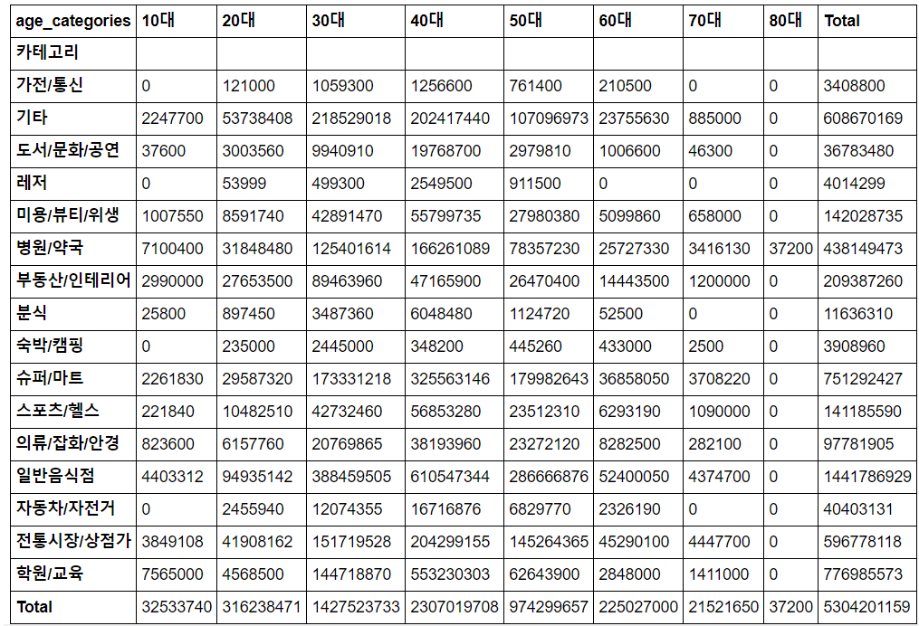
개요
분석 방법
자료 분석 및 결과
결론
카테고리에 따른 소비 패턴 분석
카테고리 별 연령대 사용 빈도수 및 거래금액 분석
40대가 압도적으로 울산 페이를 가장 많이 사용함
30대에서는 ‘부동산/인테리어‘, ‘숙박/캠핑‘ 카테고리의 거래 금액이 가장 많음
10대 (학원/교육), 70대 (전통시장/상점가), 80대 (병원/약국)을 제외한 모든 연령층에서 ‘일반 음식점＇에서 가장 많이 거래함
← 연령층별 거래 1위 카테고리
← 카테고리별 거래 1위 연령층

Slide 20
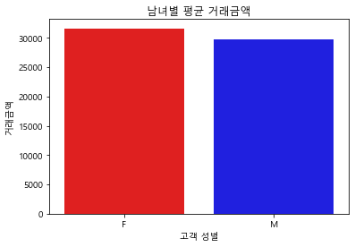
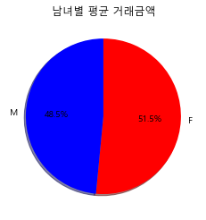
개요
분석 방법
자료 분석 및 결과
결론
거래 금액에 따른 소비 패턴 분석
남녀 별 평균 거래금액 분석
여성의 평균 거래금액 약 3.2만원
남성의 평균 거래 금액 약 3만원
여성이 남성보다 평균 2천원 정도 더 소비
31636
29758

Slide 21
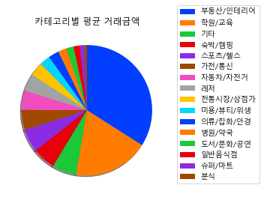
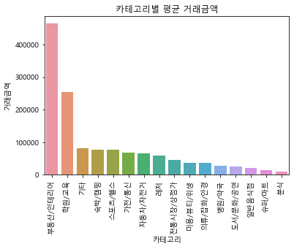
개요
분석 방법
자료 분석 및 결과
결론
거래 금액에 따른 소비 패턴 분석
카테고리 별 평균 거래금액 분석
부동산 항목에 거래된 금액은 약 46만원으로 가장 많음
분식 항목에 거래된 금액은 약 0.95만원으로 가장 적음

Slide 22
개요
분석 방법
자료 분석 및 결과
결론
결론
남
여

Slide 23
Thank you
Q & A

